Slide 1


Taidetta siemenistä
Koulupuutarhavuosi 4-5

Slide 2

Tarvitset
Kameran tai tabletin
Erilaisten kasvien siemeniä, luonnonvaraisia tai viljeltyjä

Slide 3
Valokuvataidetta siemenistä
Siemen itsessään voi olla taideteos.
Tehtävänäsi tänään on luoda taidetta useista siemenistä, jotka on kylvetty ajatuksella.
Katso esimerkkejä valokuvaaja Jonas Freiltä.
Mikä kuvissa sinua kiehtoo?
Onko jokin, josta pidät erityisesti? Mikä siihen on syynä?

Slide 4
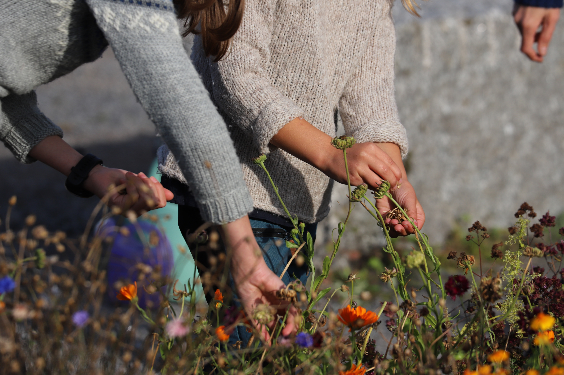
Kerää materiaalia
Mistä voit löytää siemeniä?
Muista jokaisennoikeus!

Slide 5
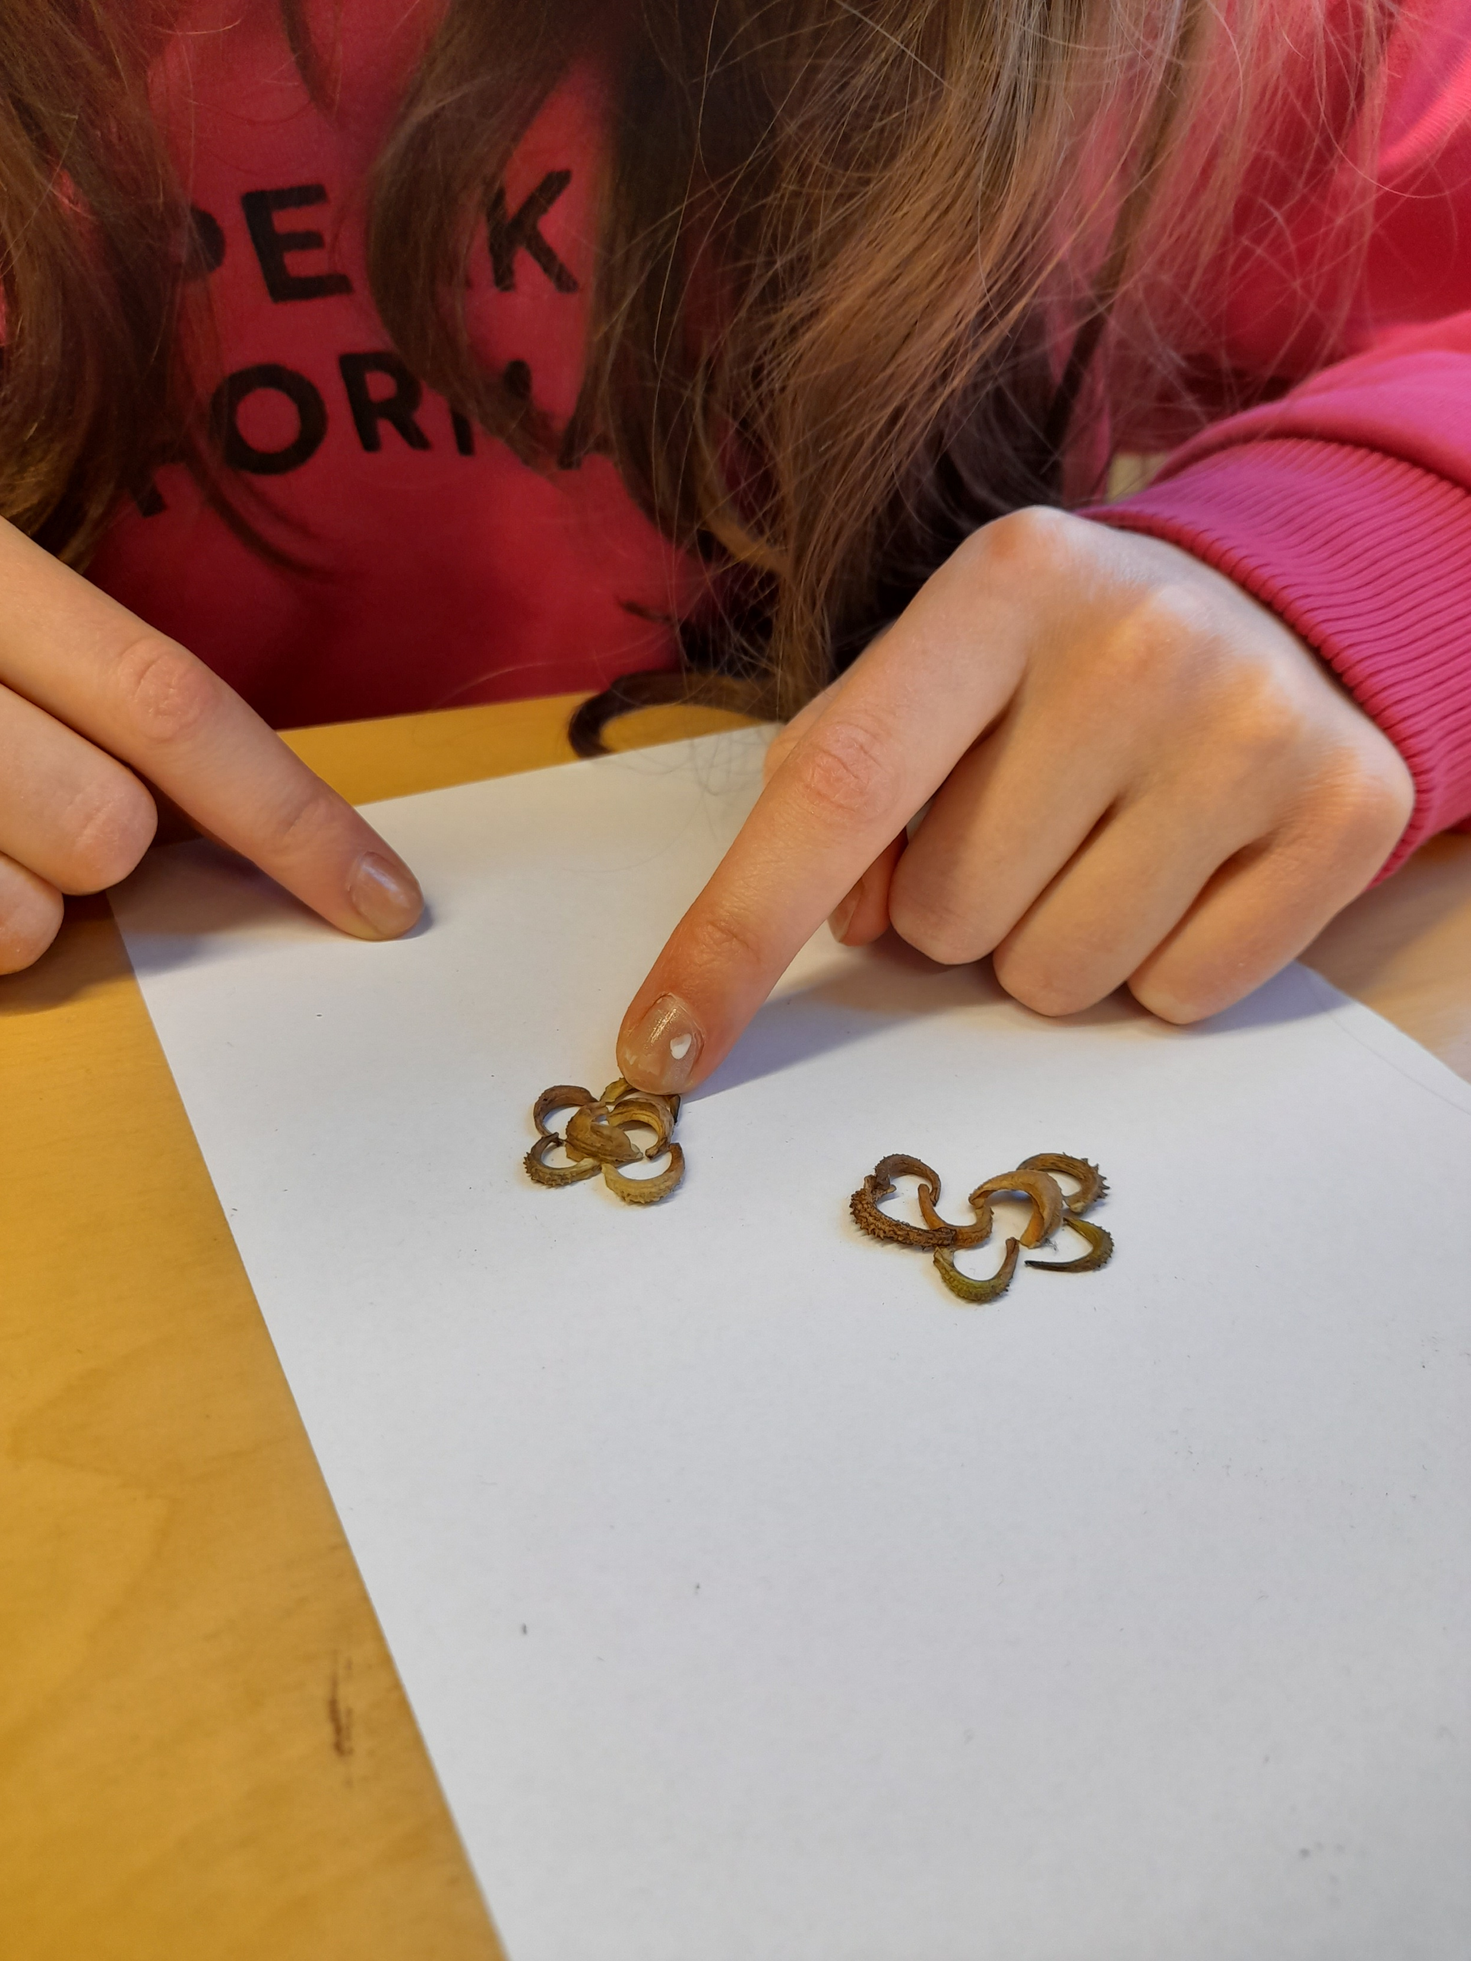
Valitse tausta ja aseta sille siemenet/esineet
Valitse joko musta tai valkoinen tausta.
Aseta siemenet. Kokeile eri yhdistelmiä, kunnes saat mieleisesi sommitelman.
Valaistuksella voi olla myös vaikutusta.
Työskentele kirkkaassa valossa, mutta ei kuitenkaan suorassa auringonvalossa, saadaksesi hyvälaatuisia kuvia.

Slide 6
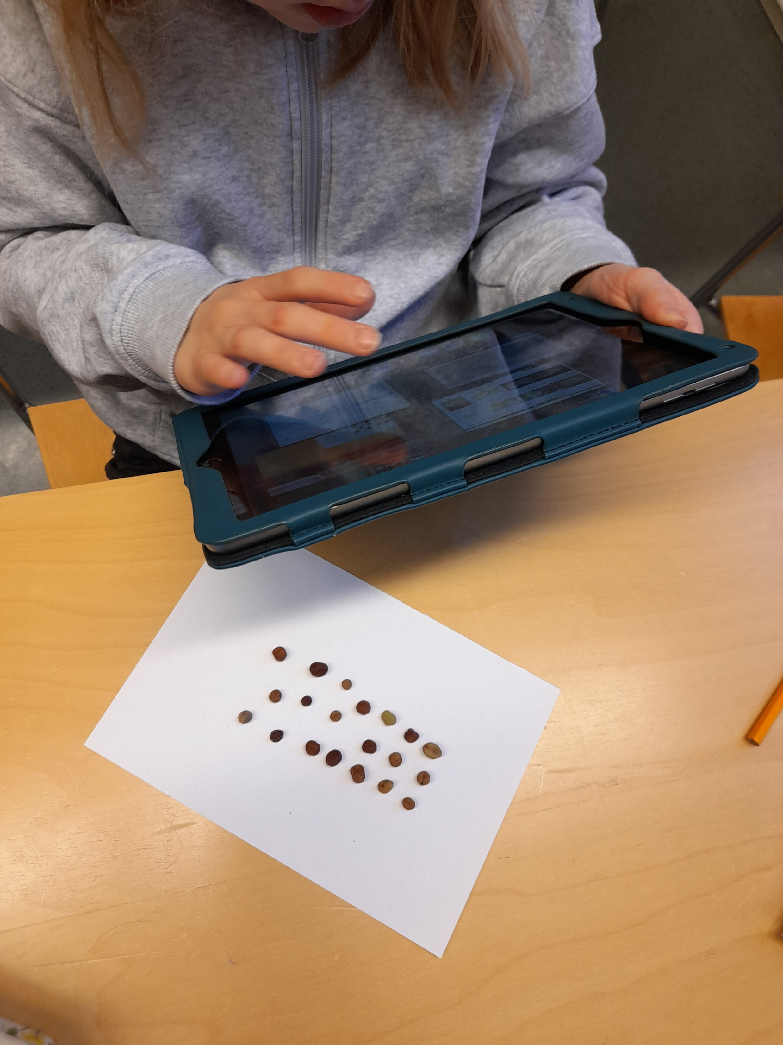
Kuvaa

Slide 7
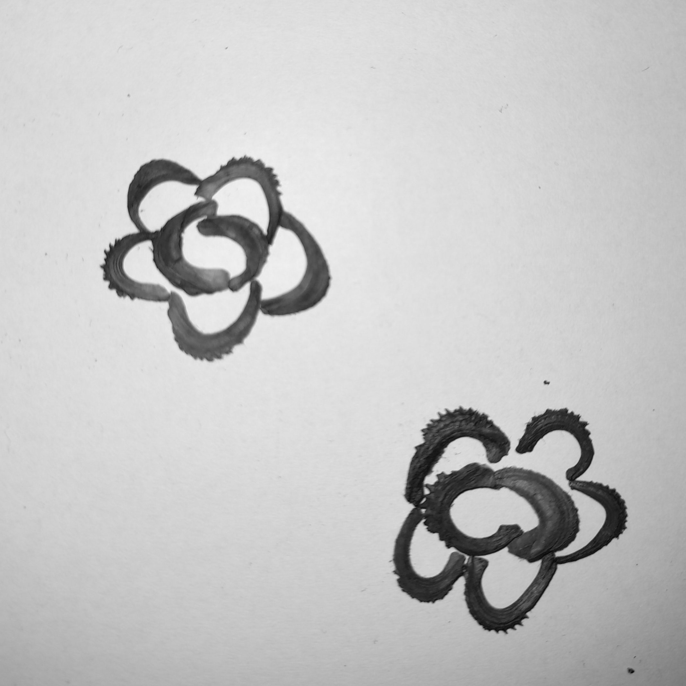
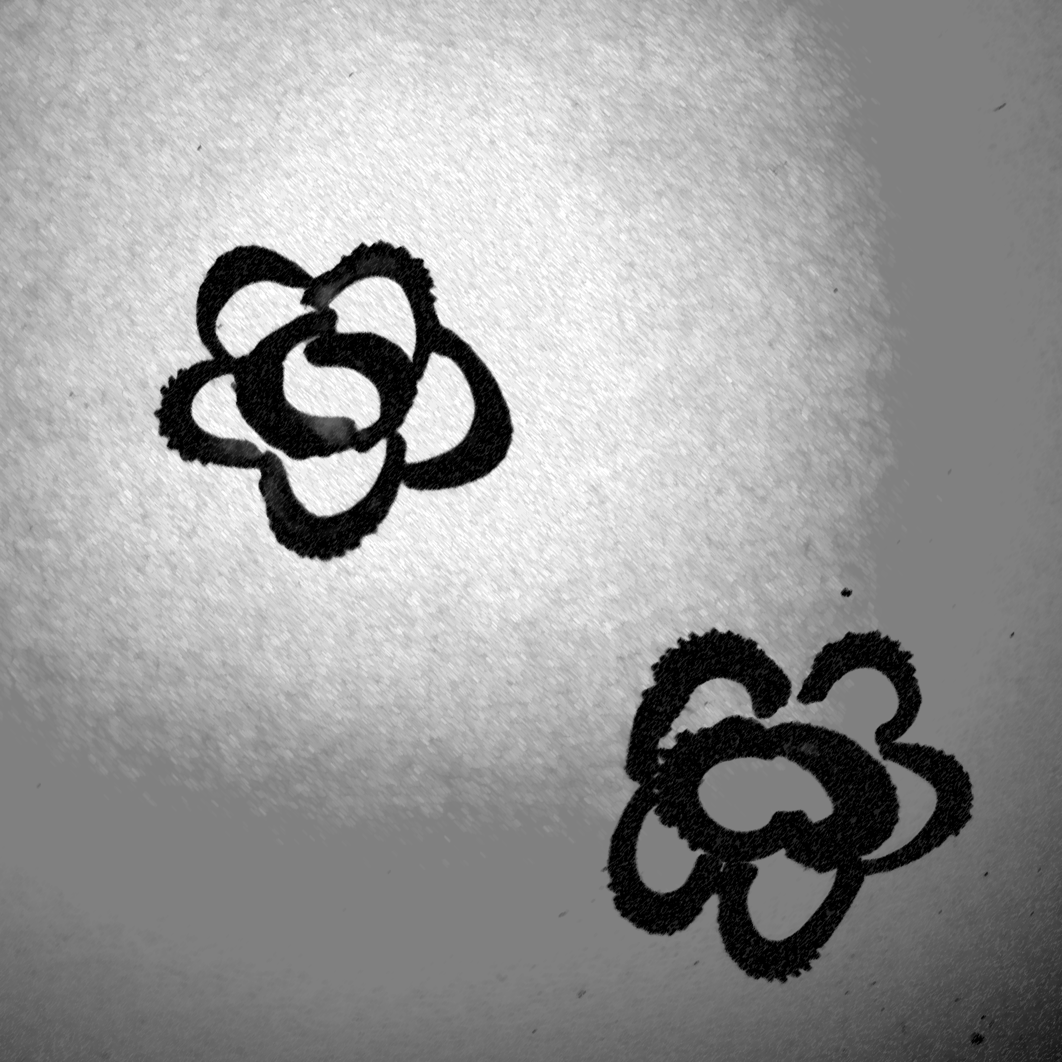
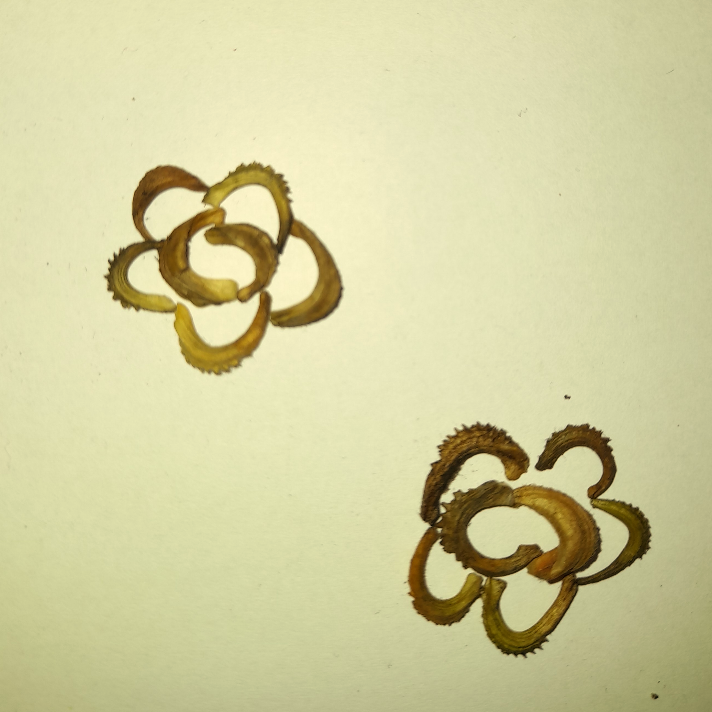
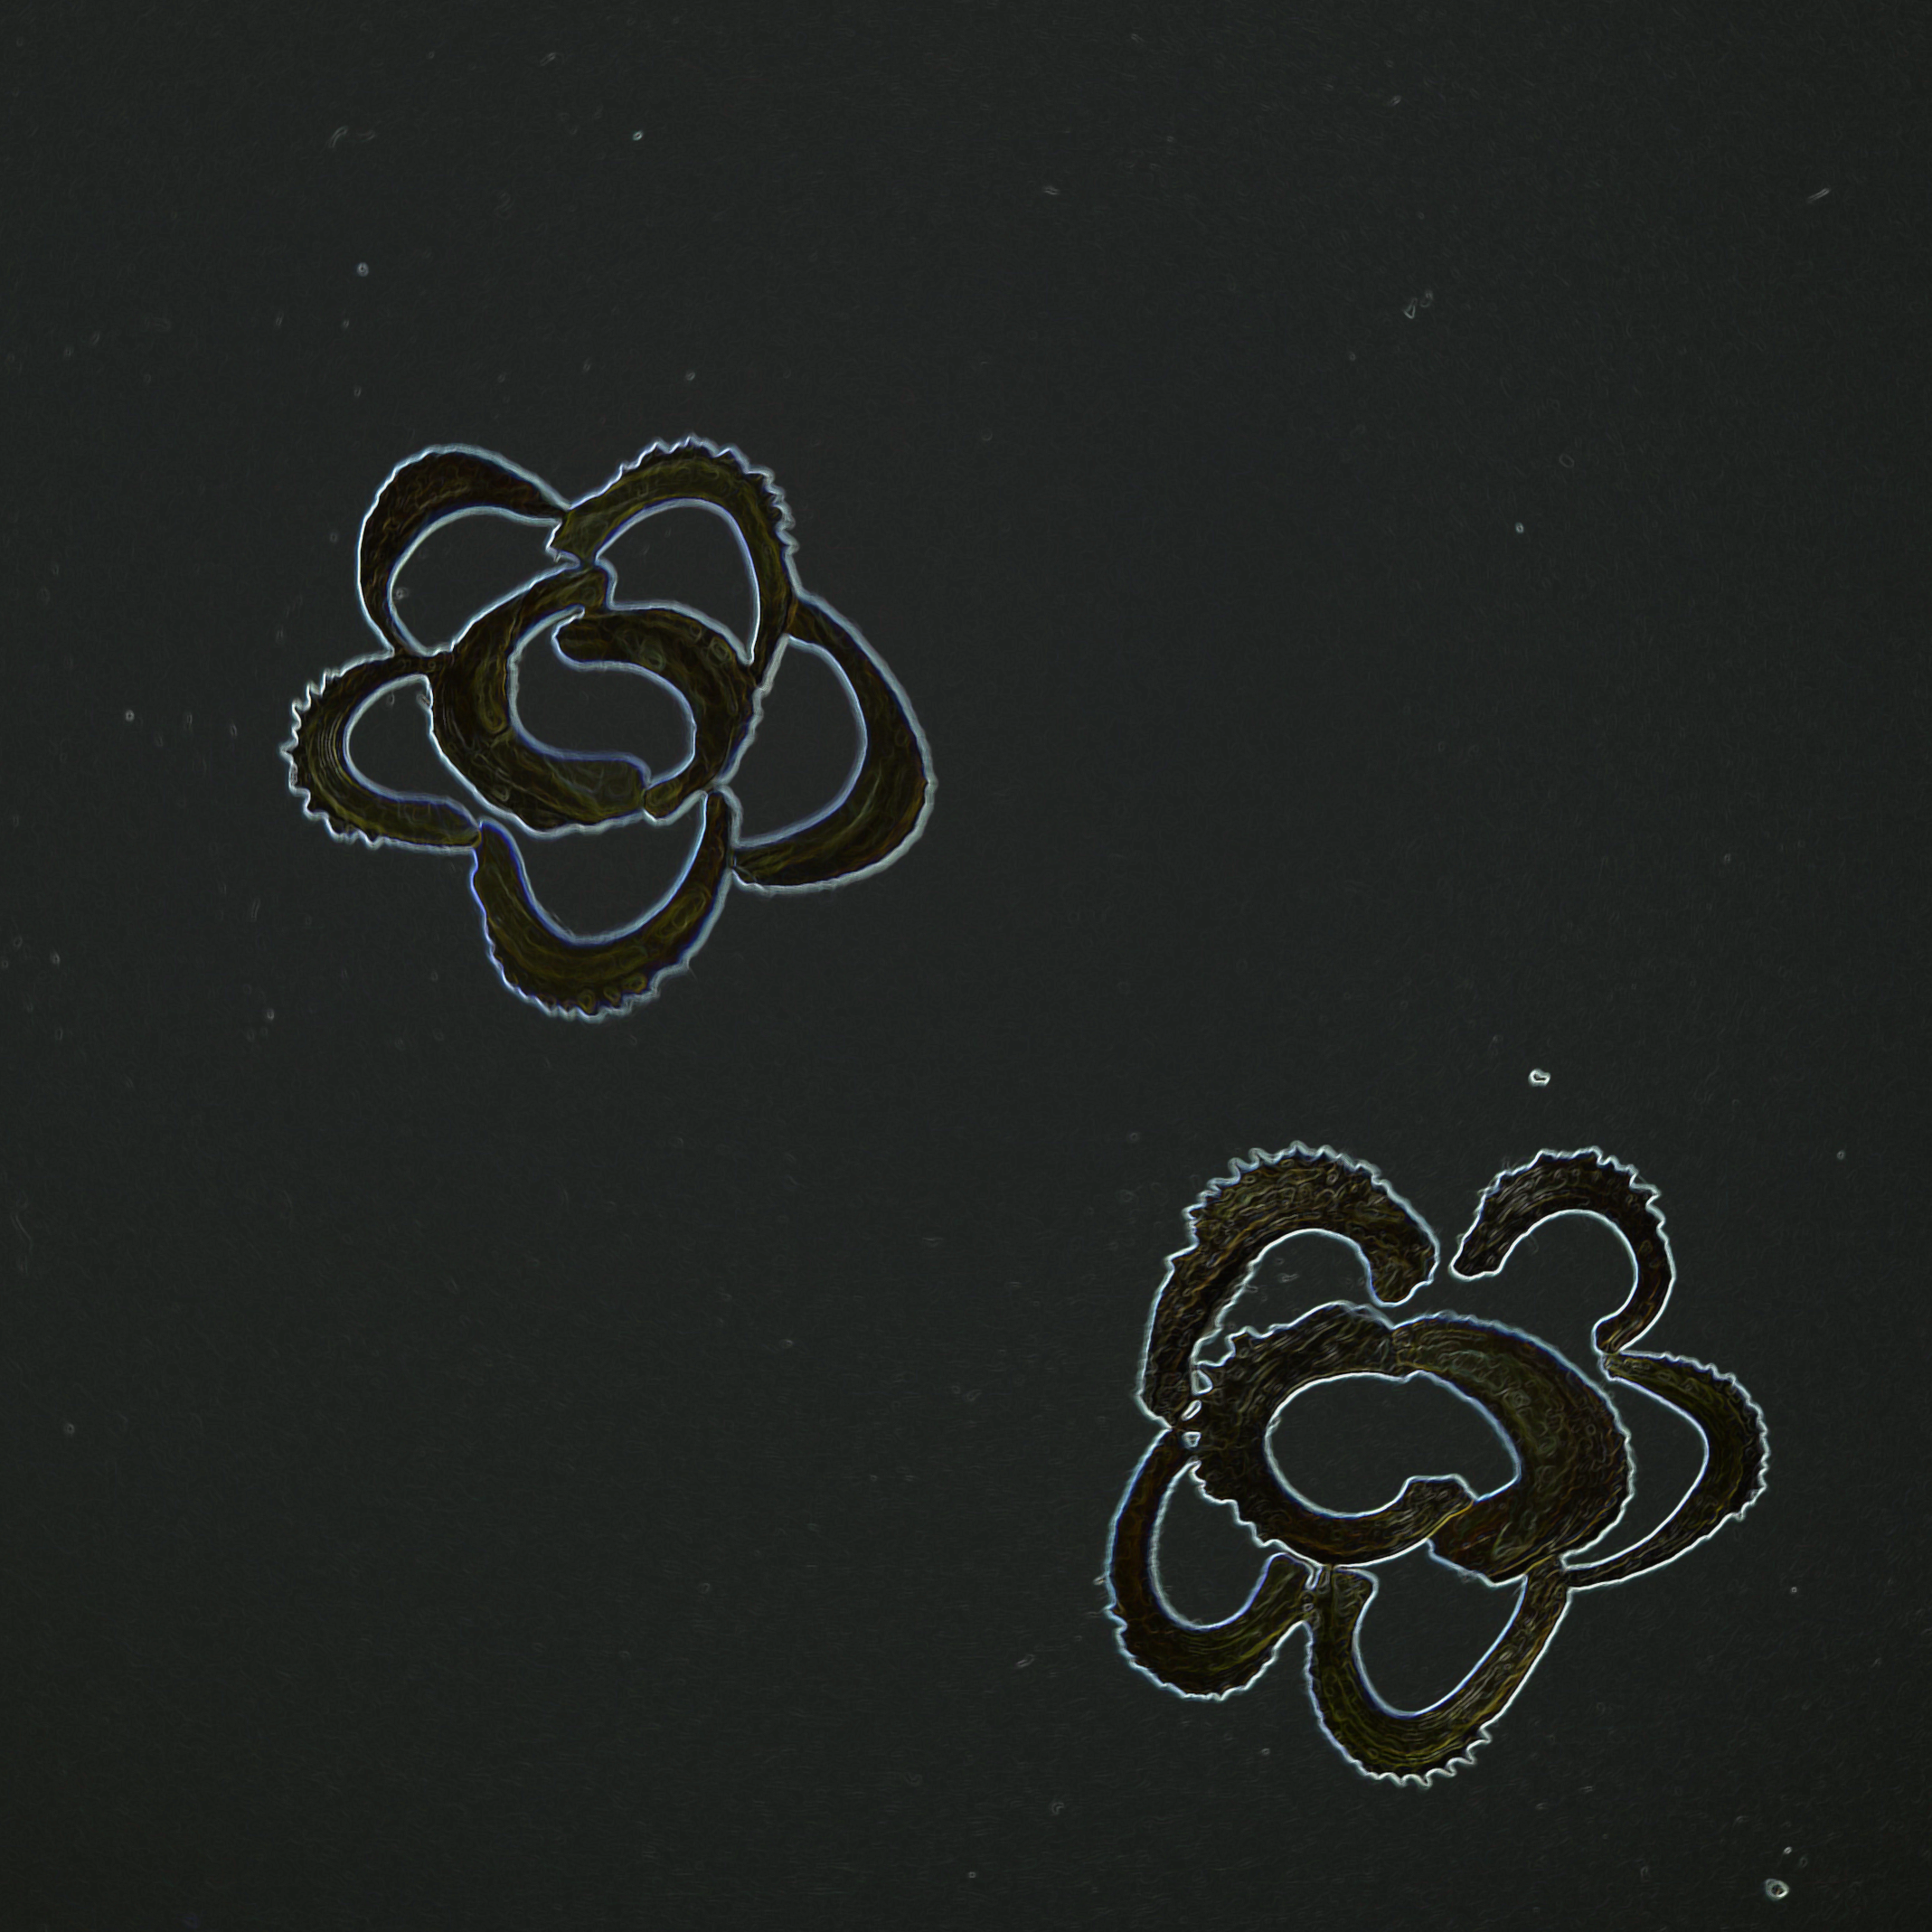
Kokeile erilaisia ​​suodattimia

Slide 8
Tulosta ja aseta esille
Tehdäänkö vielä valokuvalle kehys tukevasta pahvista?

Slide 9


